Slide 1
Apresentação - Acervo
João Pedro / Lucas Lima – 3ºDS

Slide 2
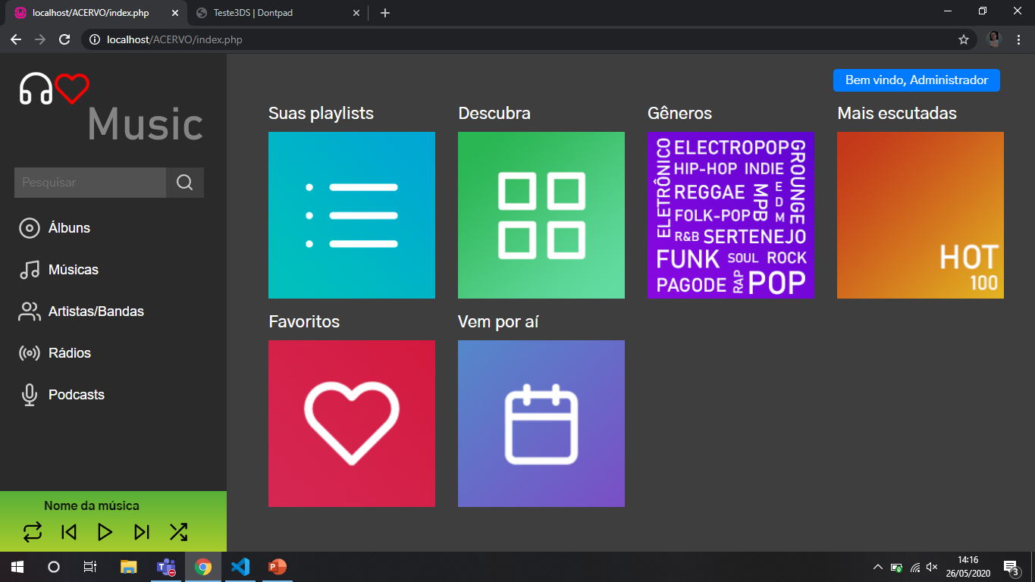
Index

Slide 3
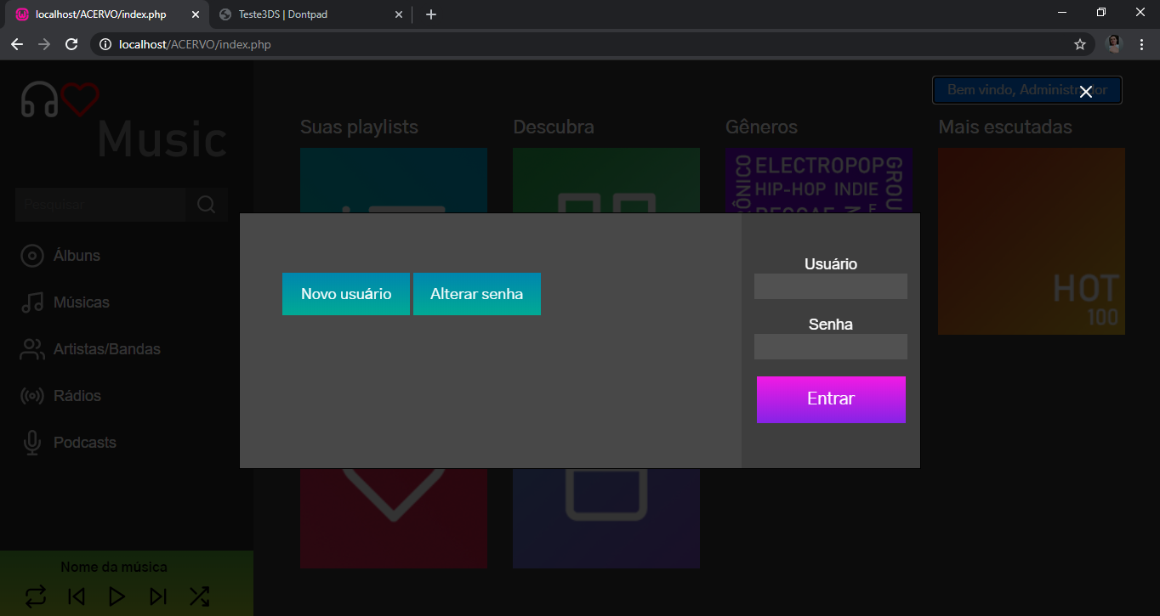
Login – (Presente me todas as páginas)

Slide 4
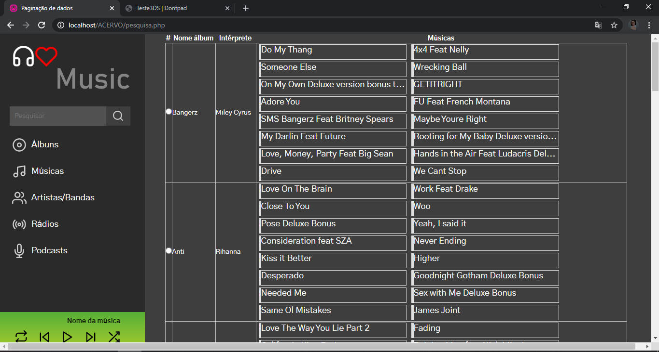
Pesquisa – Serve para tudo (artistas, músicas...)

